Slide 1


Slide 2

几个重要的类
openerp.Widget：所有可视化组件的基类。
openerp.web.Session：和登录会话有关。
opener.web.WebClient：页面交互入口

Slide 3
继承结构
Openerp.Class
Widget
WebClient
Session
ROOT
基类
扩展类
……
Web.Session
ActionManager
Registry
Notes:
openerp.Widget：是所有可视化组件的基类，提供了大量的基本操作方法和变量，一般情况下该类本身不会被实例化，实例化的都是其子类。
openerp.Session、openerp.web.Session：openerp.web.Session扩展自openerp.Session，openerp.Session定义了session的初始化，网络ajax请求；openerp.web.Session在此基础上增加了qweb模板加载、js文件加载，css文件加载、登录信息验证，登录、注销等操作。
ir_actions_act_window
Registry用于组件注册，它保存了一个键值对，分别存组件名和组件路径，基本上每个控制型的组件内都有一个Registry的实例化对象，如actionManager里面就的registry就包含了一个动作类型的registry，使用时类似于map的用法
instance.web.Client = instance.web.Widget.extend
instance.web.WebClient = instance.web.Client.extend({
opener.web.WebClient：页面交互入口

Slide 4
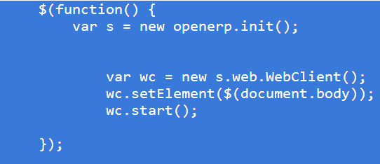
初始化代码
openerp.init()方法返回的就是openerp对象本身
老版本的openerp此步骤要抽象一些，没有直接调用WebClient.start()方法，而是在调用链中调用有方法去调用它

Slide 5
页面初始化
初始化session
获取session信息
加载模块所需资源
绑定事件
菜单事件
锚点事件
触发动作（菜单动作）
Action_manager处理事件
显示页面内容
加载qweb模板（远程）
页面事件
1、获取内容页面模板
1、渲染内容页面框架
2、Ajax请求数据内容
3、 填充数据

Slide 7


